Slide 1

实验一 MATLAB
上海大学
计算机工程与科学学院
段圣宇

Slide 2

（一）实验介绍
熟悉在信号处理领域目前最常用的工具软件-MATLAB的使用，实验要求：
学会使用MATLAB中的基本功能与变量定义方法：命令行、帮助、矢量与数组定义、Whos、注释、函数定义、绘图、常用语句；
学会在MATLAB中编写功能函数，并实现功能的调用；
完成并提交实验作业。
注：实验所需音频文件“chirp.wav”

Slide 3
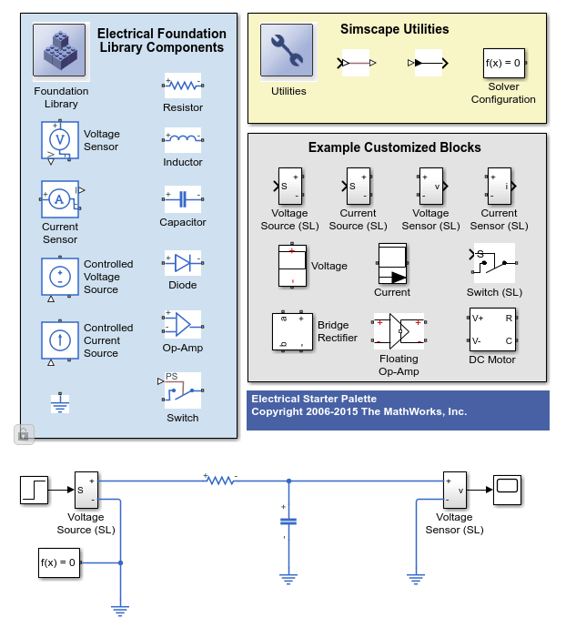
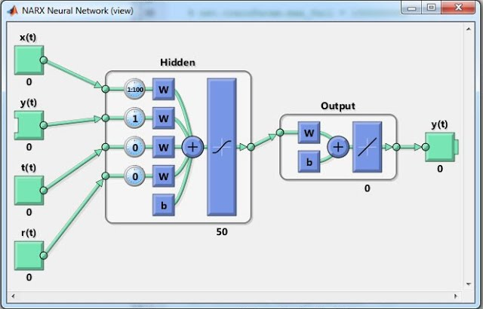
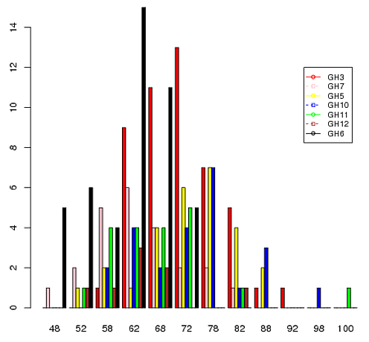
（一）实验介绍
MATLAB对大规模矩阵运算进行优化，对矩阵运算优化其并行处理能力；
除信号处理外，MATLAB支持计算机科学、电路设计、机器学习等许多领域的建模与数据分析
电路设计与仿真
构建神经网络
数据分析及图表生成
MathWorks开源社区：https://ww2.mathworks.cn/matlabcentral/?s_tid=gn_mlc

Slide 4
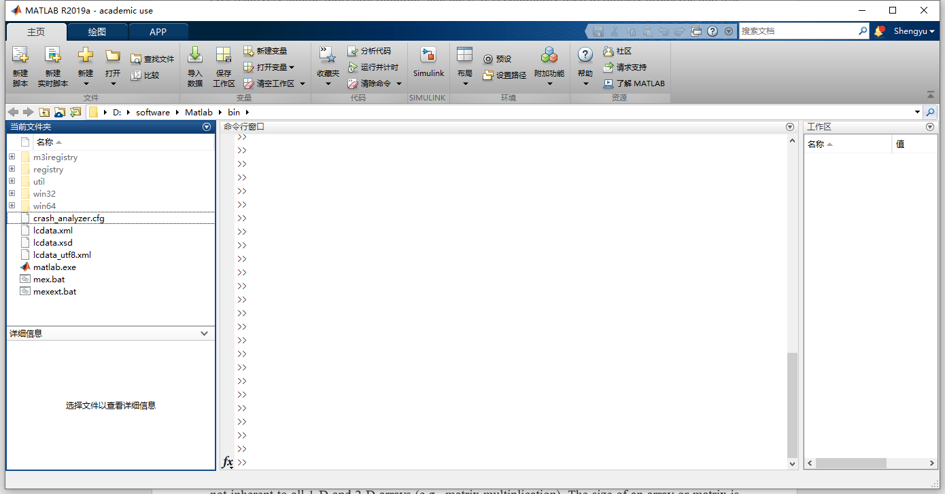
（二）实验内容
1. MATLAB界面
工具栏
所定义的全部变量、值及变量类型
在此输入命令
当前目录及所选文件信息

Slide 5

（二）实验内容
2. 在命令行窗口输入命令：
注：MATLAB无需首先定义变量类型，其默认变量类型为double型的矩阵，利用上述命令所定义的变量a为1X1的double型矩阵。

Slide 6
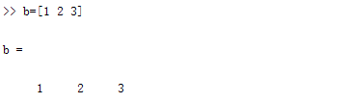
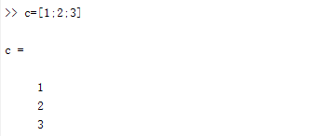
（二）实验内容
3. 任意尺寸的矩阵定义
定义一个1X3的矩阵：
定义一个3X1的矩阵：

Slide 7
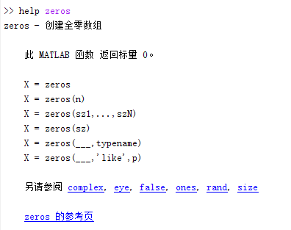
（二）实验内容
4. 使用“help”对MATLAB中自带的函数功能进行查询
利用以下命令对函数“zeros”的功能进行查询：

Slide 8
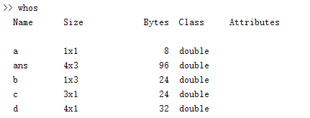

（二）实验内容
5. 使用“whos”对已定义的变量尺寸、大小、类型进行查询
注：也可以对单个变量使用“whos”进行查询，例如：

Slide 9
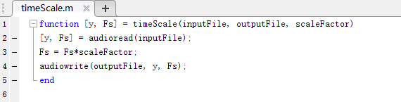
（二）实验内容
6. 利用工具栏中的“新建”-“函数”，打开函数编辑器，在编辑器中定义以下函数：

Slide 10
（二）实验内容
7. 将函数timeScale保存在“chirp.wav”所在目录，并进入该目录，在命令行中调用定义的函数，并播放新生成的音频。

Slide 11
（二）实验内容
8. 利用“%”添加注释

Slide 12

（二）实验内容
9. 利用MATLAB绘图
依次执行以下命令：

Slide 13


（二）实验内容
10. 循环语句
for循环。例：
while循环。例：
或：
或：

Slide 14
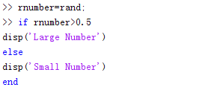
（二）实验内容
11. 条件判断

Slide 15
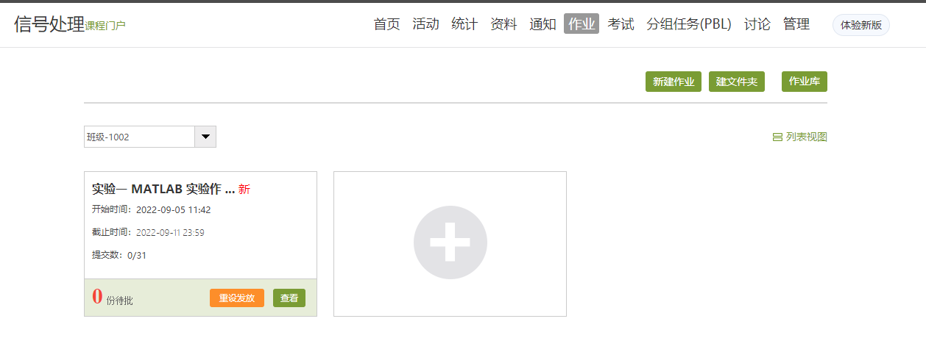
（三）实验作业

